Slide 1
Nhóm 2
TỐNG ANH QUÂN _ 16520985
Hoàng anh minh _ 16521558

Slide 2
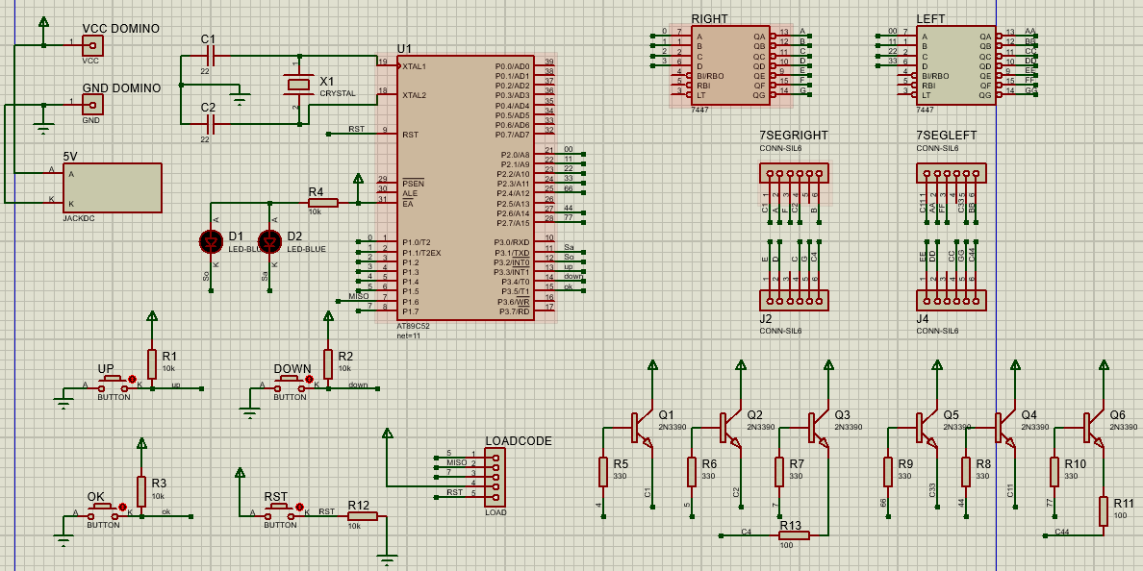
Notes:
Chung anode
F = 11.0592MHZ
C1815

Slide 3
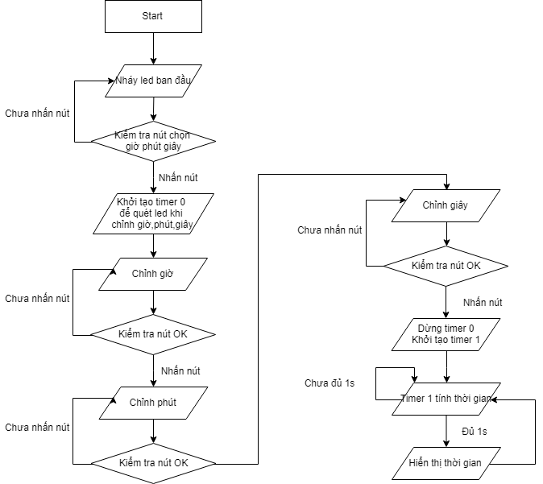

Slide 4
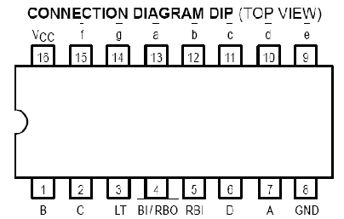

Slide 5
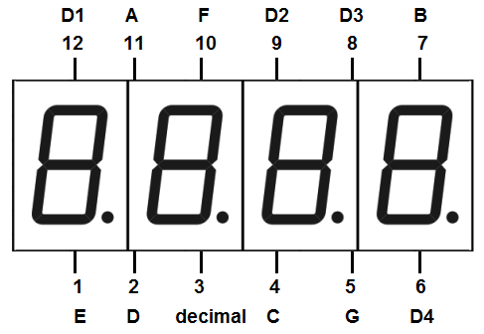

Slide 6
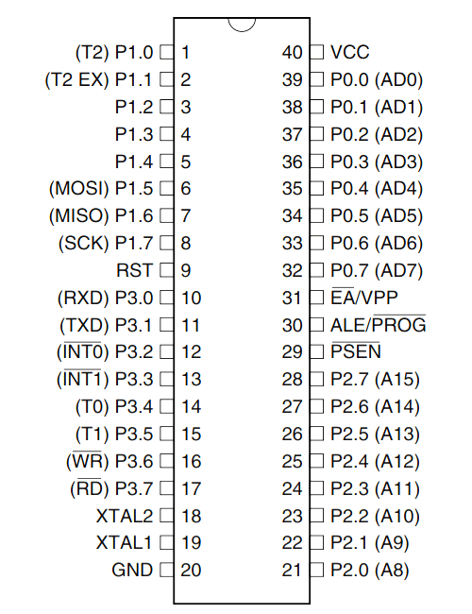

Slide 7
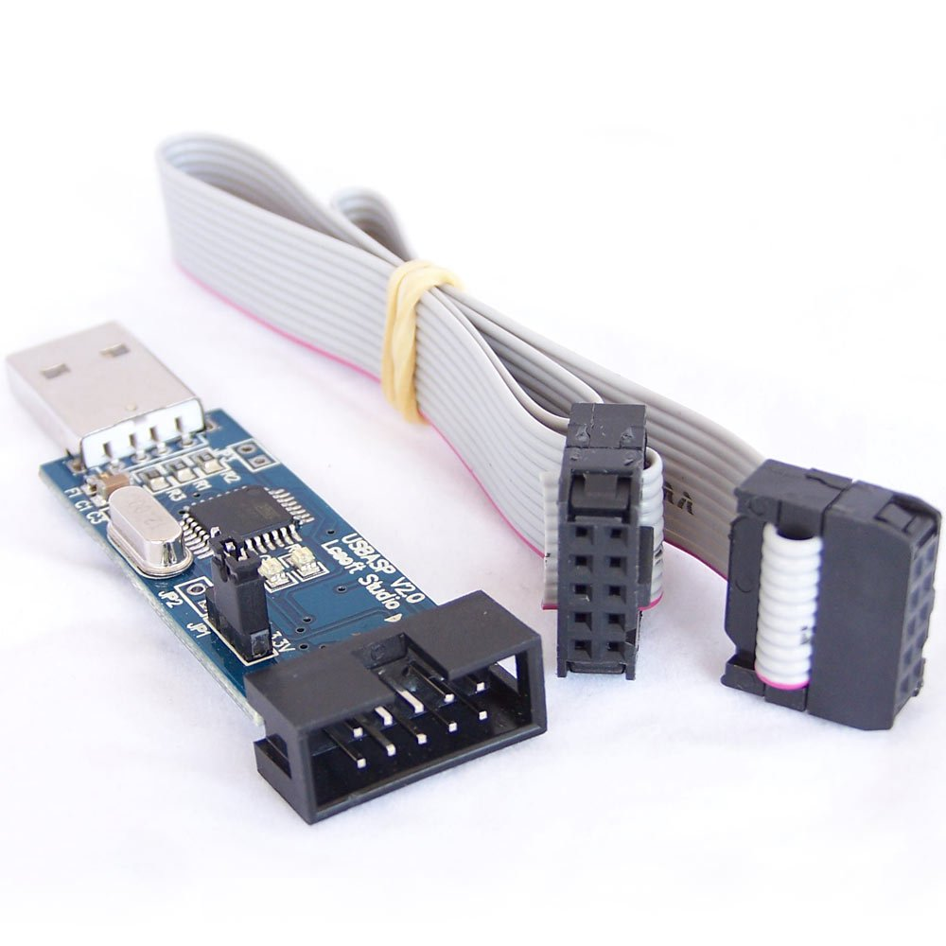
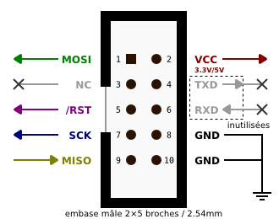

Slide 8
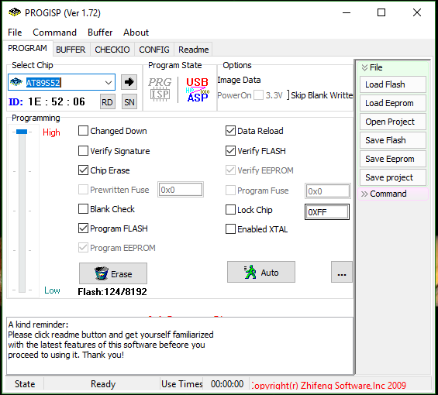

Slide 9
Ví dụ để tính được timer với chu kỳ T = 5ms
Ta lấy fxtal / 12 = a
Sau đó ta lấy 1 / a = b
Ta lấy 65536 – (T/b) = x
X là tham số ta truyền vào hai thanh ghi THx TLx của timer

Slide 10
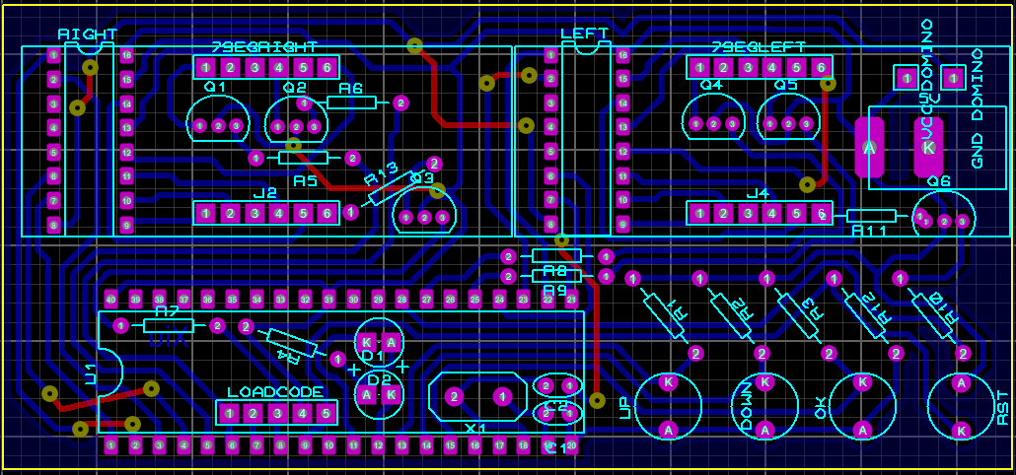

Slide 11
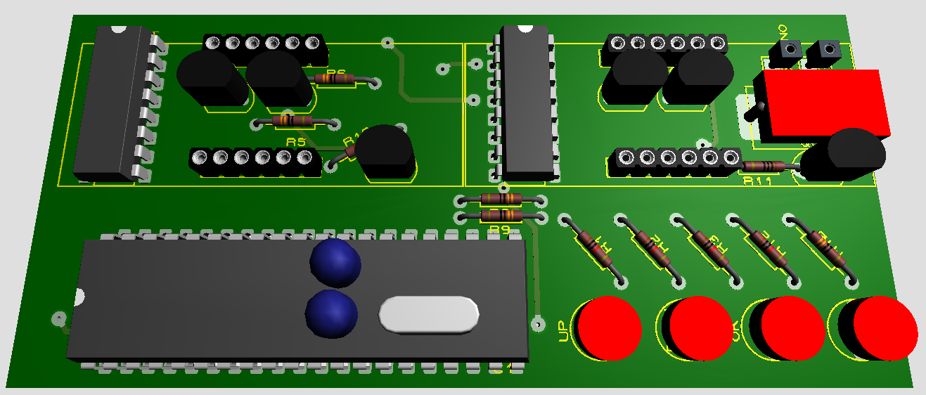

Slide 12
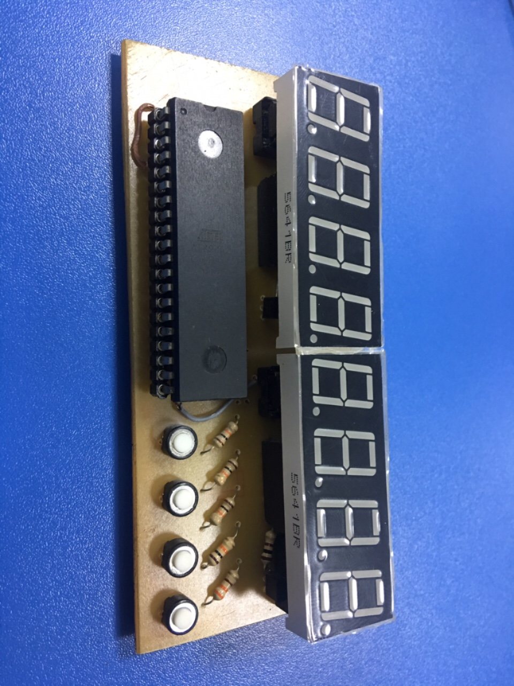
UP DOWN OK RESET

